Slide 1
Мысковский городской округ Комитет по образованию муниципальное бюджетное дошкольное образовательное учреждение детский сад общеразвивающего вида с приоритетным осуществлением деятельности по художественно-эстетическому направлению развития воспитанников № 3 «Ласточка»
Зубкова-Дацьо Елена Анатольевна-
воспитатель первой квалификационной категории
Педагогический стаж 17 лет

Slide 2
Баснописцы
Цель:
• Создание условий для закрепления знаний детей о новом литературном жанре русской классической литературы - басне

Slide 3
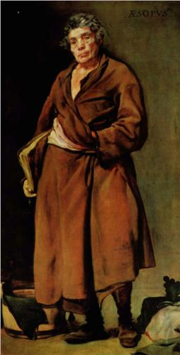
Эзоп - древнегреческий философ и поэт (VI век до н.э.)
Эзоп

Slide 4
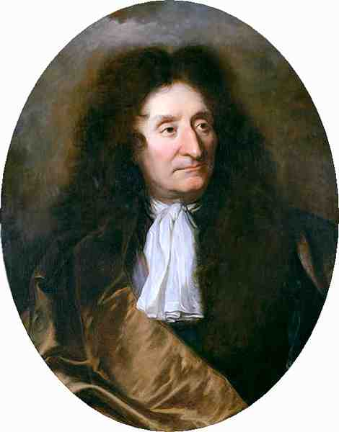
Лафонтен французский баснописец (1621-1695)

Slide 5
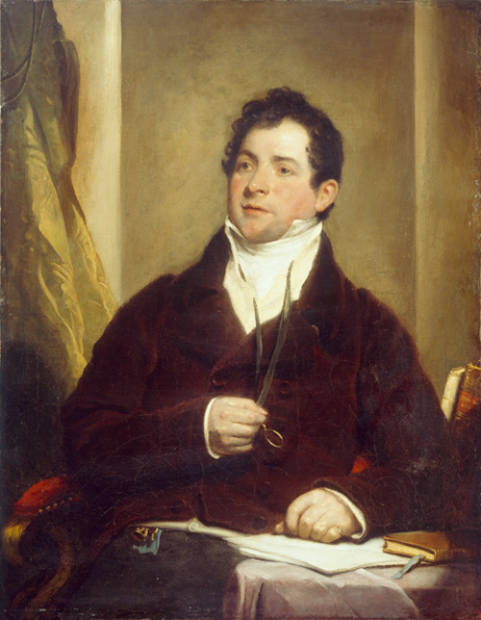
Томас Мур - английский баснописец (1779-1852)

Slide 6
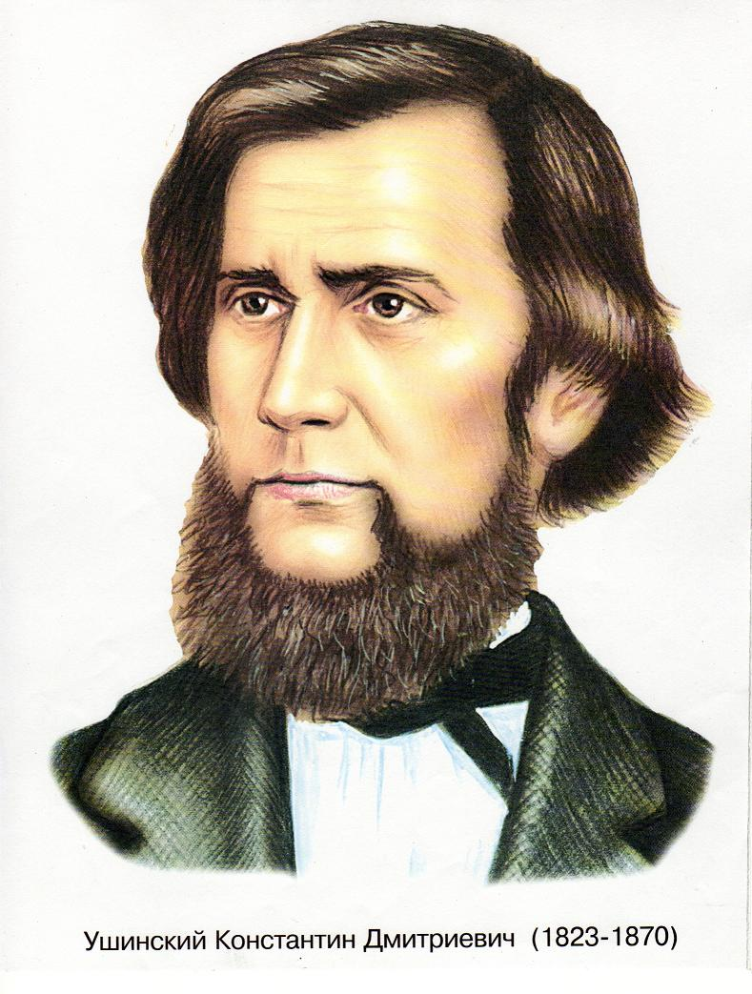
Константин Дмитриевич Ушинский (1823-1870)

Slide 7
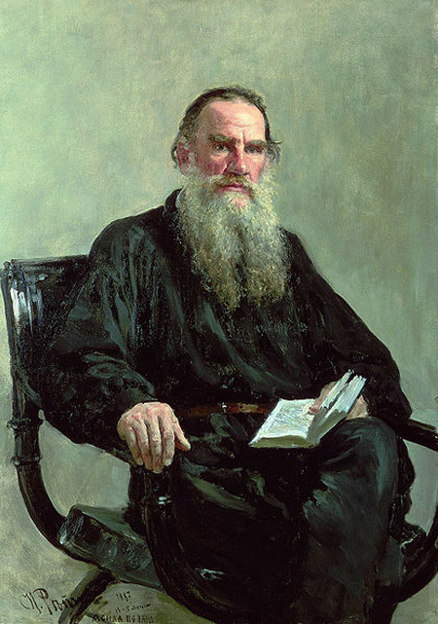
Лев Николаевич Толстой ( 1828 — 1910)

Slide 8
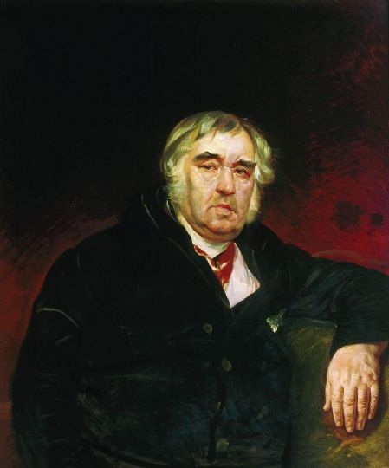
Иван Андреевич Крылов (1769 – 1844)

Slide 9
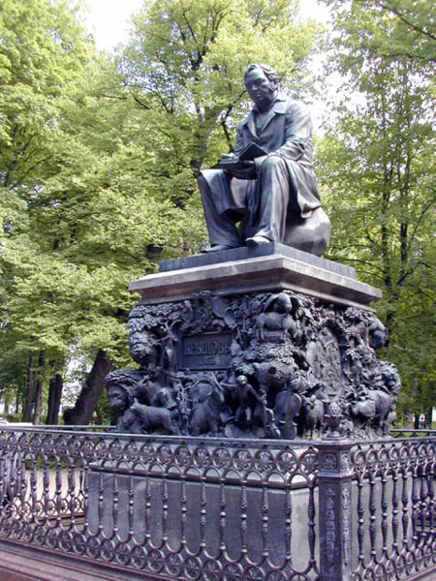
Памятник И.А. Крылову

Slide 10
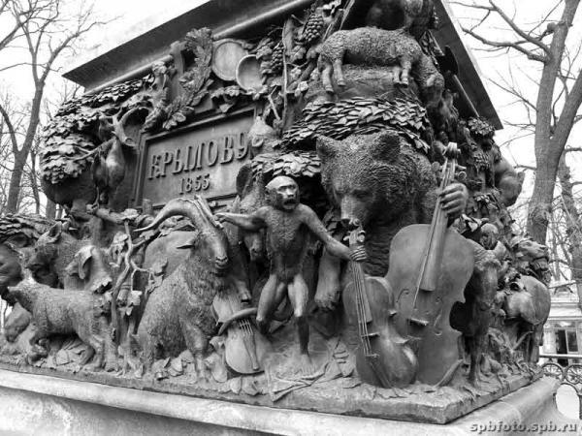
Барельеф памятника И. А. Крылову

